Slide 1
XÂY DỰNG WEBSITE BÁN HÀNG GIA DỤNG
Giảng viên hướng dẫn: ThS. Ngô Thanh Huy
Sinh viên thực hiện: Lê Thanh Sang
MSSV: 110123167

Slide 2
NỘI DUNG
1. TỔNG QUAN NGHIÊN CỨU
2. CƠ SỞ LÝ THUYẾT VA CÔNG NGHỆ SỬ DỤNG
3. HIỆN THỰC HOÁ NGHIÊN CỨU
4. KẾT QUẢ NGHIÊN CỨU
5. KẾT LUẬN VÀ HƯỚNG PHÁT TRIỂN

Slide 3
1. TỔNG QUAN NGHIÊN CỨU
1.1. Tổng quan về thị trường kinh doanh đồ gia dụng trực tuyến:
Đối với lĩnh vực đồ gia dụng – những mặt hàng thiết yếu phục vụ nhu cầu sinh hoạt hằng ngày – người dùng đang có xu hướng tìm kiếm thông tin về hình ảnh, giá cả và thông số kỹ thuật qua trình duyệt web trước khi quyết định mua sắm. Vì vậy, việc xây dựng một website chuyên biệt để giới thiệu và bán sản phẩm gia dụng là vô cùng cần thiết.

Slide 4
1. TỔNG QUAN NGHIÊN CỨU
1.2. Một số hệ thống website bán hàng gia dụng phổ biến:
1.2.1. Phân tích các websit thương mại điện tử hàng đầu:
Hệ thống Điện máy Xanh
Hệ thống Nguyễn Kim
Hệ thống TIki
1.2.2. Đặc điểm của thị trường gia dụng trực tuyến:
Tính đa dạng của danh mục
Yêu cầu về thông số kỹ thuật

Slide 5
1. TỔNG QUAN NGHIÊN CỨU
1.3. Một số website bán hang gia dụng phổ biến hiện nay:
1.3.1. Tổng quan website bán lẻ lớn:
Trong bối cảnh thị trường mua sắm trực tuyến phát triển mạnh mẽ, các hệ thống bán lẻ đồ gia dụng đã xây dựng những nền tảng chuyên nghiệp nhằm tiếp cận khách hàng trên phạm vi toàn quốc.
Giao diện của các hệ thống này thường được thiết kế hiện đại, tốc độ truy cập nhanh và tối ưu hóa tốt trên các thiết bị di động.
1.3.2. Tổng quan website ở địa phương:
Hiện nay nhiều cửa hàng và doanh nghiệp gia dụng tại các địa phương cũng đã bước đầu xây dựng các website riêng để quảng bá sản phẩm.
Các website này tập trung vào việc giới thiệu danh mục hàng hóa cụ thể tại cửa hàng, dịch vụ giao hàng nhanh trong khu vực và các chương trình khuyến mãi riêng biệt.

Slide 6
1. TỔNG QUAN NGHIÊN CỨU
1.4. Ưu điểm của hệ thống website đề xuất:
Giao diện hiện đại và tương thích
Phân loại danh mục khoa học
Trải nghiệm mua sắm tối ưu
Tính ổn định và dễ bảo trì
ƯU ĐIỂM

Slide 7
2. CƠ SỞ LÝ THUYẾT VÀ CÔNG NGHỆ SỬ DỤNG
2.1. Tổng quan về website bán hang gia dụng:
Website bán hàng gia dụng là một loại hình website thương mại điện tử chuyên biệt, cung cấp thông tin chi tiết về các sản phẩm thiết yếu phục vụ đời sống gia đình như bếp điện, máy hút mùi, máy xay ép và các dụng cụ nhà bếp khác.
2.2. Mô hình hoạt động của website:
Truy cập và tìm kiếm
Xem chi tiết sản phẩm
Quản lý giỏ hang
Đăt hàng

Slide 8
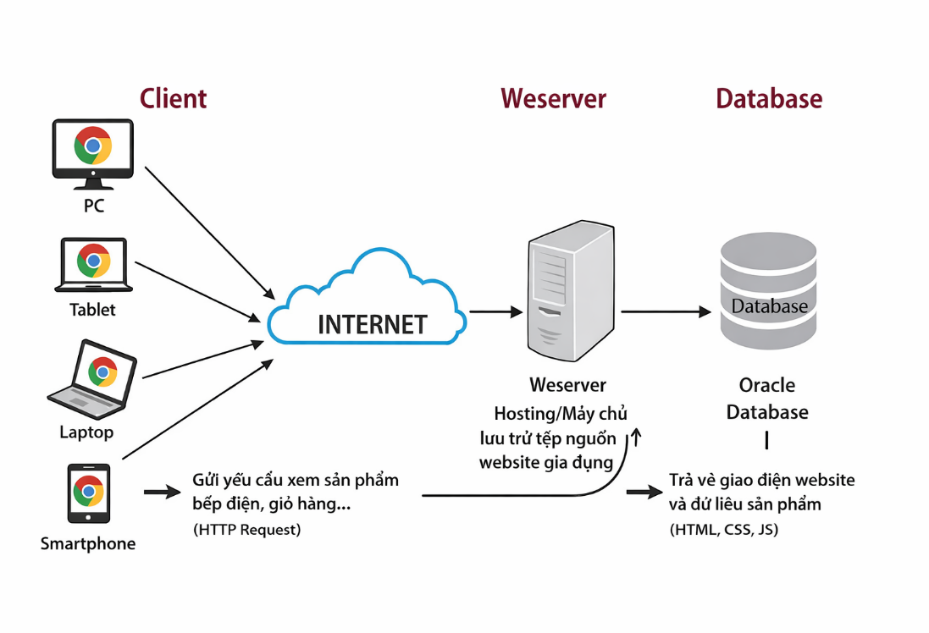
2. CƠ SỞ LÝ THUYẾT VÀ CÔNG NGHỆ SỬ DỤNG
2.2.1. Mô hình kiến trúc Client – Server:
Mô hình kiến trúc mạng phổ biến được áp dụng rộng rãi trong việc phát triển các hệ thống website hiện nay, và cũng là mô hình nền tảng được triển khai cho website bán hàng gia dụng.

Slide 9
2. CƠ SỞ LÝ THUYẾT VÀ CÔNG NGHỆ SỬ DỤNG
2.2.2. Quy trình hoạt động của website:
Quy trình hoạt động của website bán hàng gia dụng diễn ra theo các bước sau:
Bước 1: Người dùng truy cập trình duyệt web và nhập địa chỉ của website bán hàng gia dụng.
Bước 2: Trình duyệt gửi yêu cầu truy cập đến máy chủ thông qua môi trường Internet.
Bước 3: Máy chủ tiếp nhận yêu cầu, xử lý và phản hồi bằng cách gửi các tệp HTML, CSS, JavaScript và hình ảnh.

Slide 10
CHƯƠNG 2: CƠ SỞ LÝ THUYẾT VÀ CÔNG NGHỆ SỬ DỤNG
2.3. Các công nghệ sử dụng trong hệ thống:
2.3.1. HTML – Ngôn ngữ đánh dấu siêu văn bản:
Xây dựng cấu trúc tổng thể website
Tổ chức và hiển thị nội dung website
Xây dựng menu điều hướng
Nhúng hình ảnh minh hoạ sản phẩm
Liên kết giữa các trang website
Tạo biểu mẫu tương tác

Slide 11
2. CƠ SỞ LÝ THUYẾT VÀ CÔNG NGHỆ SỬ DỤNG
2.3.2. CSS – Ngôn ngữ định dạng giao diện:
Thiết kế bố cục trang website
Định dạng màu sắc và phông chữ
Tạo khoảng cách và lề
Tối ưu hoá hình ảnh sản phẩm
2.3.3. JavaScript – Ngôn ngữ lập trình:
Xử lý giỏ hàng
Tìm kiếm và bộ lọc sản phẩm
Xử lý hiệu ứng giao diện
Tương tác giao diện và hiệu ứng

Slide 12
2. CƠ SỞ LÝ THUYẾT VÀ CÔNG NGHỆ SỬ DỤNG
2.4. Tổng quan về Bootstrap và Visual Studio Code:
Bootstrap
Visual Studio Code
Ưu điểm:
Gợi ý hoàn thiện mã nguồn tự động
Phát hiện và kiểm tra lỗi
Quản lý thư mục dư án hiệu quả
Hỗ trợ mở rộng (Extensions)
2.5. Tổng kết chương:
HML và CSS
JavaScript
Bootstrap
Visual Studio Code

Slide 13
3. HIỆN THỰC HOÁ NGHIÊN CỨU
3.1. Mô tả bài toán:
Các yêu cầu cụ thể đối với bài toán bao gồm:
Về nội dung
Về chức năng
Về giao diện
3.2. Phân tích yêu cầu hệ thống:
3.2.1. Yêu cầu chức năng:
Chức năng Xem danh mục sản phẩm
Chức năng Tìm Kiếm
Chức năng Xem cho tiết sản phẩm
Chức năng Quản lý giỏ hàng
Chức năng Gửi thông báo đặt hàng

Slide 14
3. HIỆN THỰC HOÁ NGHIÊN CỨU
3.2. Phân tích yêu cầu hệ thống:
3.2.2. Yêu cầu phi chức năng:
Tính thẩm mỹ và trực quan
Tính tương thích
Tốc độ tải trang
Khả năng bảo trì
3.4. Đối tượng sử dụng hệ thống:
Khách hàng mua sắm
Người kinh doanh (Chủ cửa hàng)
Sinh viên – Học sinh
Quản trị viên nội dung

Slide 15
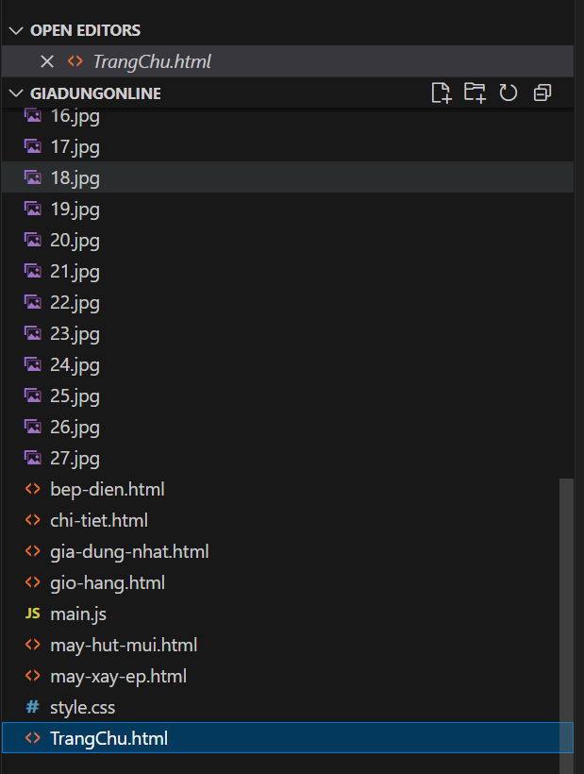
3. HIỆN THỰC HOÁ NGHIÊN CỨU
3.4. Cấu trúc và tổ chức website:
3.4.1. Cấu trúc thư mục website:
Dựa trên các tệp tin đã triển khai, cấu trúc thư mục được tổ chức như sau:
Thư mục gốc
Thư mục css/
Thư mục images/
Thư mục js/

Slide 16
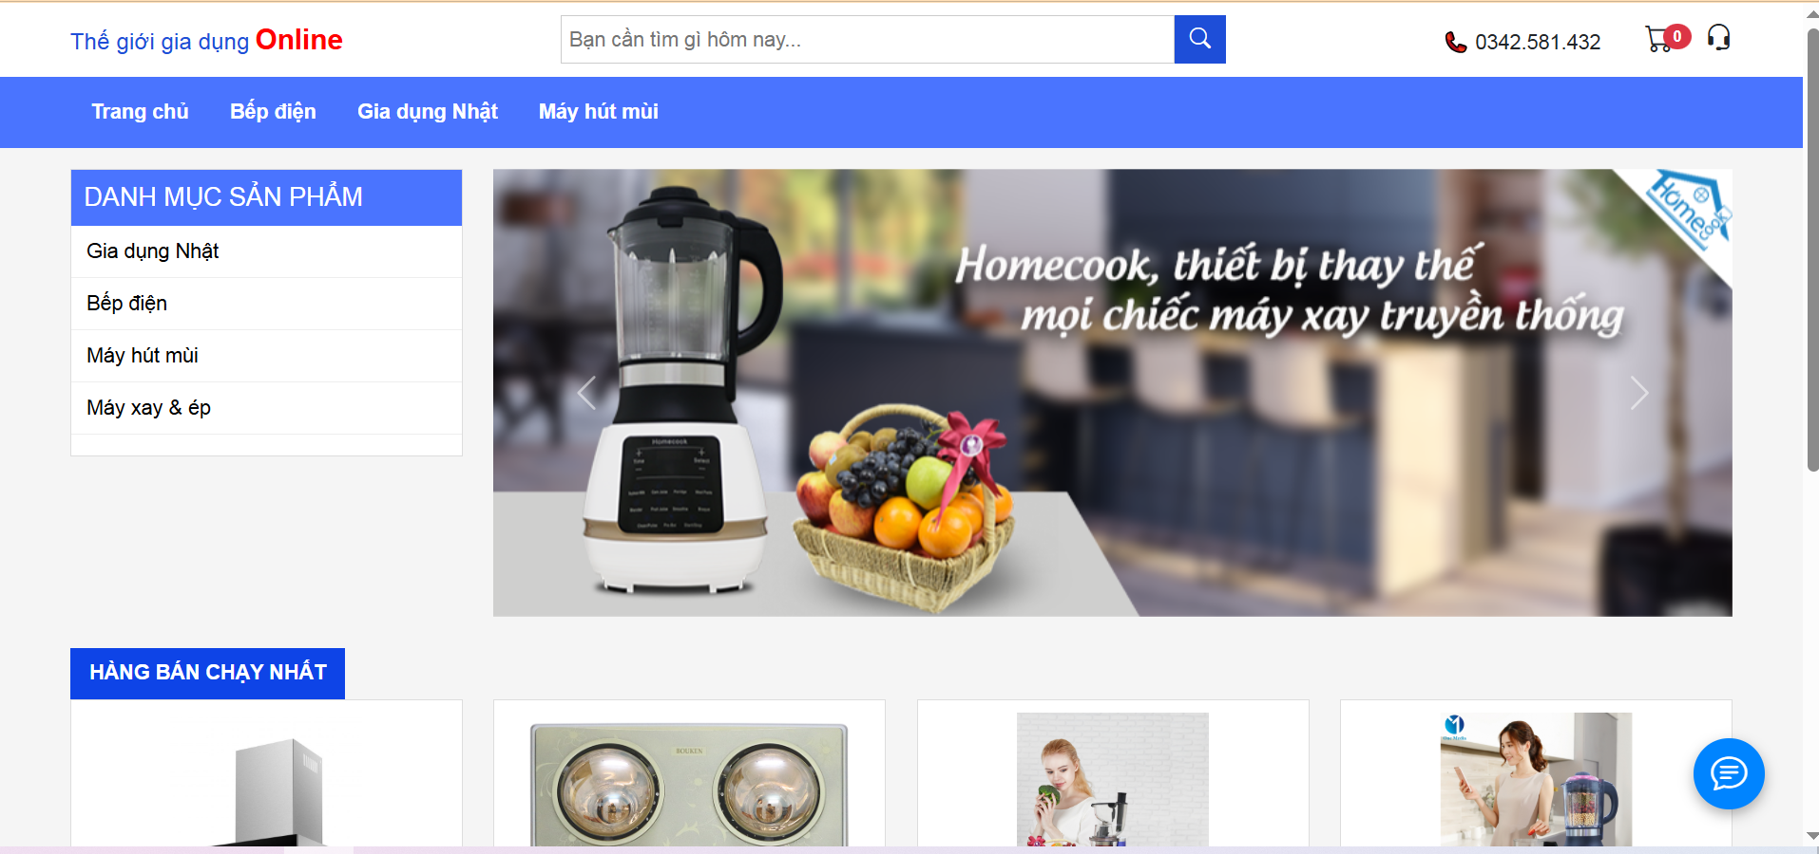
3. HIỆN THỰC HOÁ NGHIÊN CỨU
3.4. Cấu trúc và tổ chức website:
3.4.2. Thiết kế giao diện website:
Các thành phần chính trong thiết kế giao diện bao gồm:
Thanh menu điều hướng
Khối hiển thị nội dung
Hình ảnh minh hoạ chất lượng cao
Bố cục tương thích

Slide 17
3. HIỆN THỰC HOÁ NGHIÊN CỨU
3.4. Cấu trúc và tổ chức website:
3.4.3. Thiết kế các trang chức năng chính:
Trang chủ
Trang Bếp điện
Trang Gia dụng Nhật
Trang Máy hút mùi
Trang Máy xay & ép
Trang Giỏ hàng
Liên hệ
3.5. Kết chương:
Tổ chức thư mục
Thiết kế giao diện
Trình bày các trang chức năng

Slide 18
4. KẾT QUẢ NGHIÊN CỨU
4.1. Giao diện hệ thống:
Cấu trúc giao diện được thiết kế gồm nhiều trang chức năng riêng biệt, liên kết chặt chẽ với nhau thông qua thanh menu điều hướng:
Trang chủ (TrangChu.htm)
Các trang danh mục sản phẩm
Trang chi tiết sản phẩm (chi-tiet.html)
Trang giỏ hàng (gio-hang.html)
Trang liên hệ (lien-he.html)

Slide 19
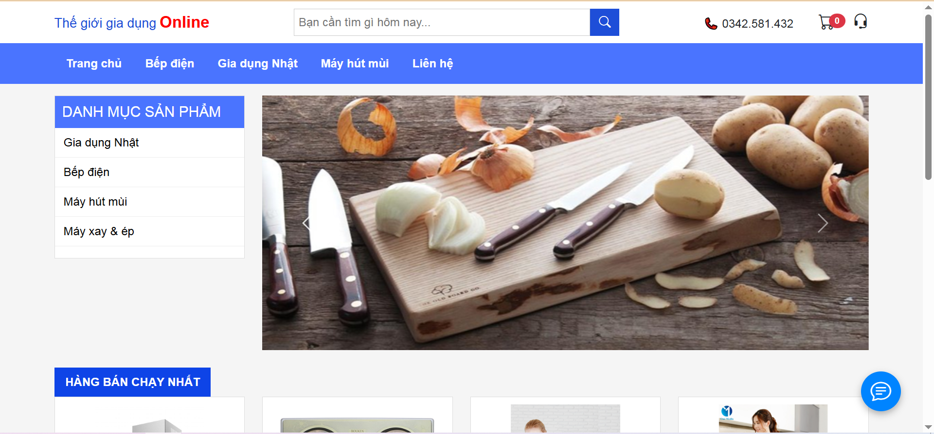
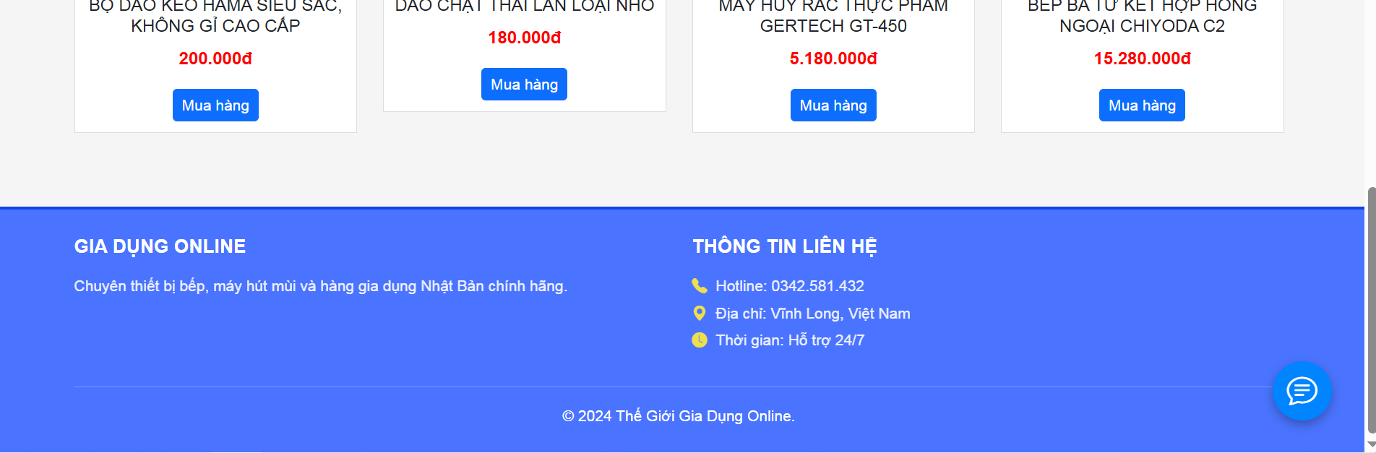
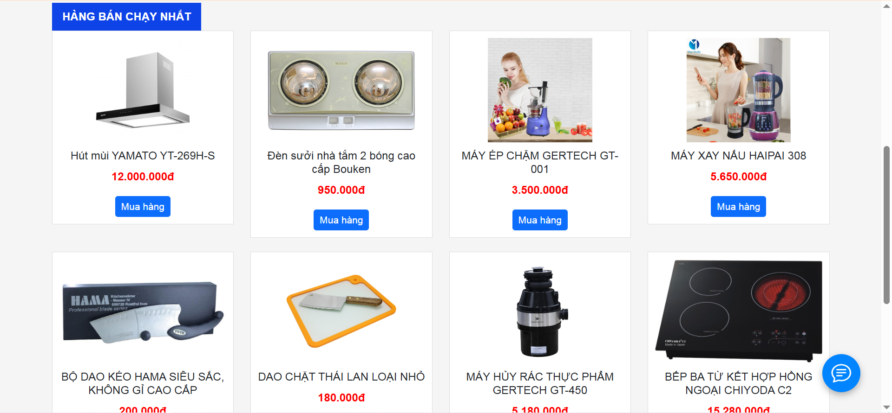
4. KẾT QUẢ NGHIÊN CỨU
4.2. Giao diện trang chủ:
Thanh menu điều hướng
Khu vực hình ảnh nổi bật
Danh mục sản phẩm bán chạy
Chân trang

Slide 20
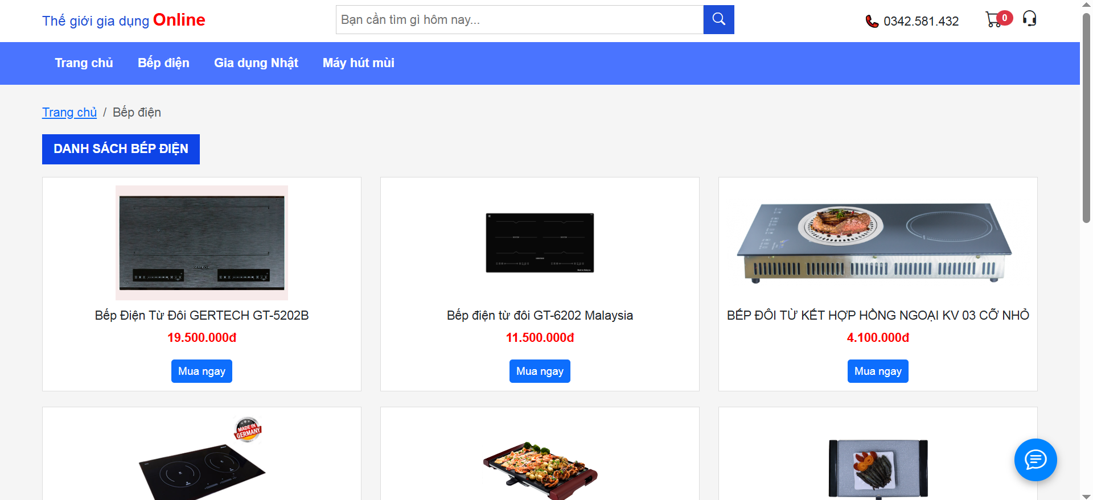
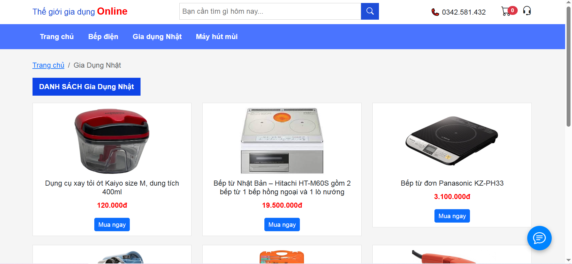
4. KẾT QUẢ NGHIÊN CỨU
4.3. Giao diện trang bếp điện:
Thanh điều hướng và Header
Đường dẫn liên kết
Tiêu đề danh mục
Thông tin trực quan
4.4. Giao diện gia dụng Nhật:
Thanh điều hướng và Header
Thanh điều hướng chuyên biệt
Thông tin trực quan

Slide 21
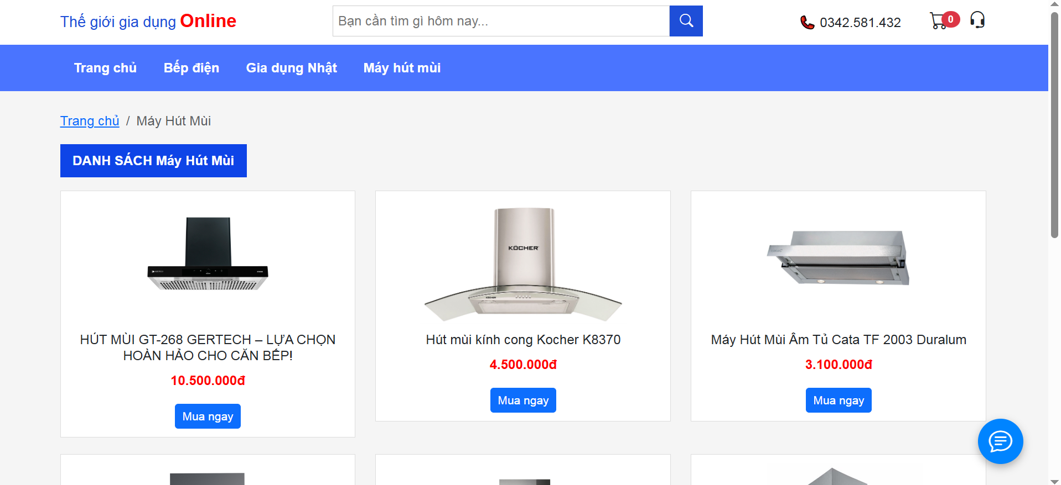
4. KẾT QUẢ NGHIÊN CỨU
4.5. Giao diện máy hút mùi:
Các thành phần chi tiết trên giao diện bao gồm:
Bố cục danh sách sản phẩm
Thanh điều hướng và Header
Đường dẫn liên kết
Tiện ích hỗ trợ khách hàng

Slide 22
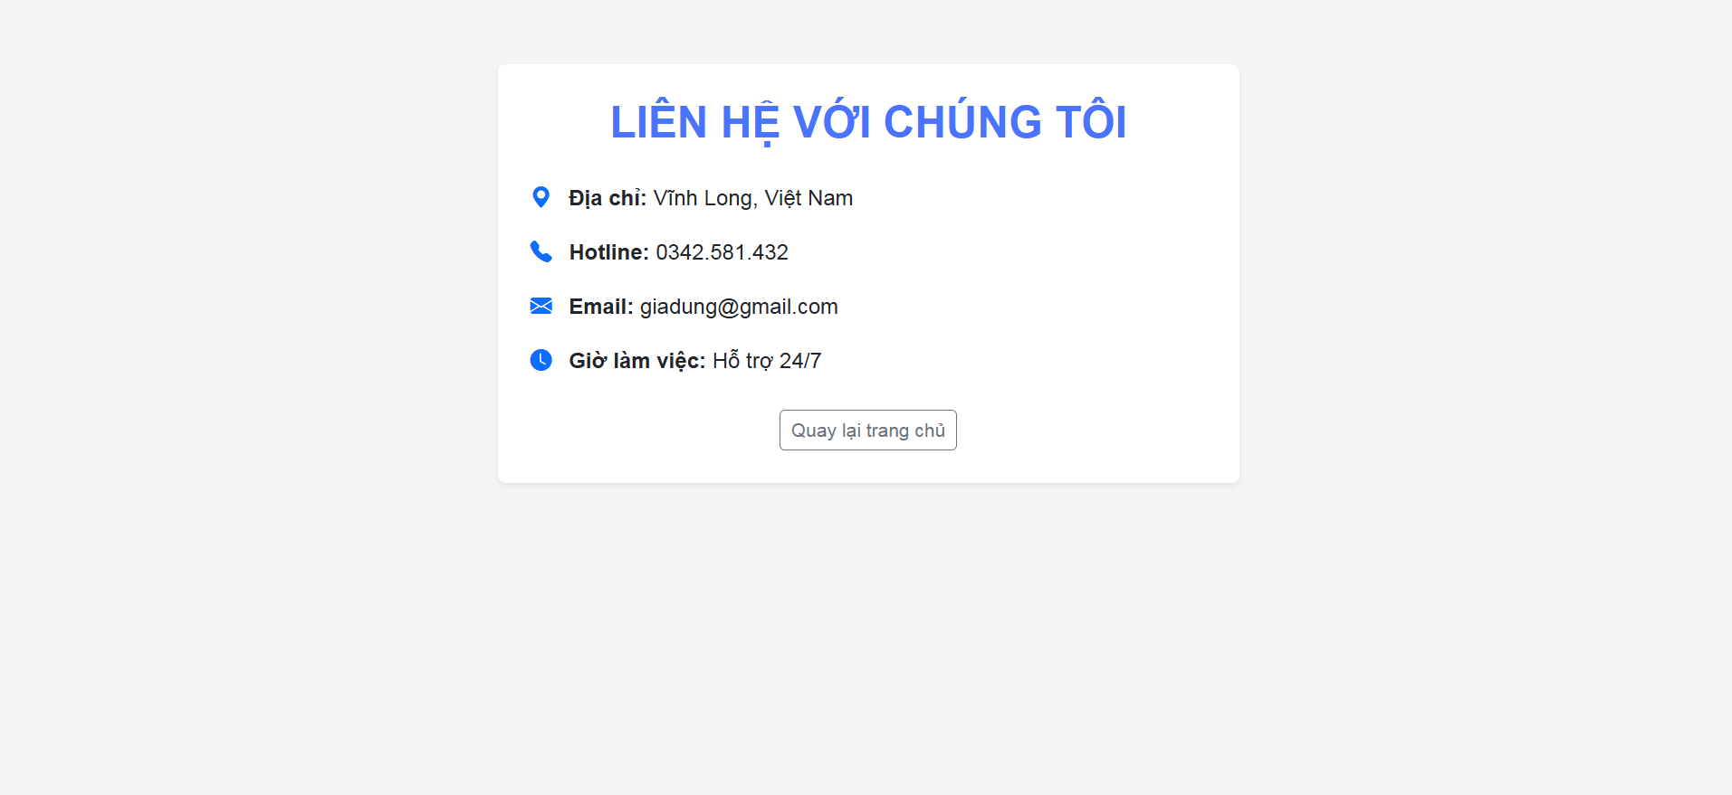
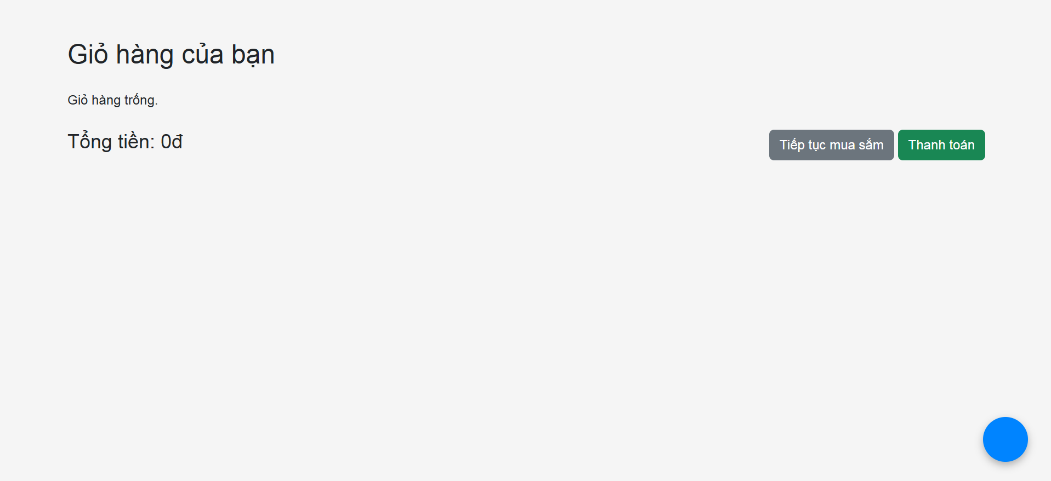
4. KẾT QUẢ NGHIÊN CỨU
4.6. Giao diện trang Liên hệ:
Trang liên hệ được thiết kế tối giản nhưng đầy đủ các kênh hỗ trợ khách hàng:
Thông tin cửa hàng: Hiển thị trực quan địa chỉ (Vĩnh Long), Hotline (0342.581.432) và thời gian hỗ trợ 24/7.
4.7. Giao diện trang giỏ hàng:
Bảng thống kê
Tính toán tự động
Chức năng thanh toán
Nút “Tiếp tục mua sắm”
Nút “ Thanh toán”

Slide 23
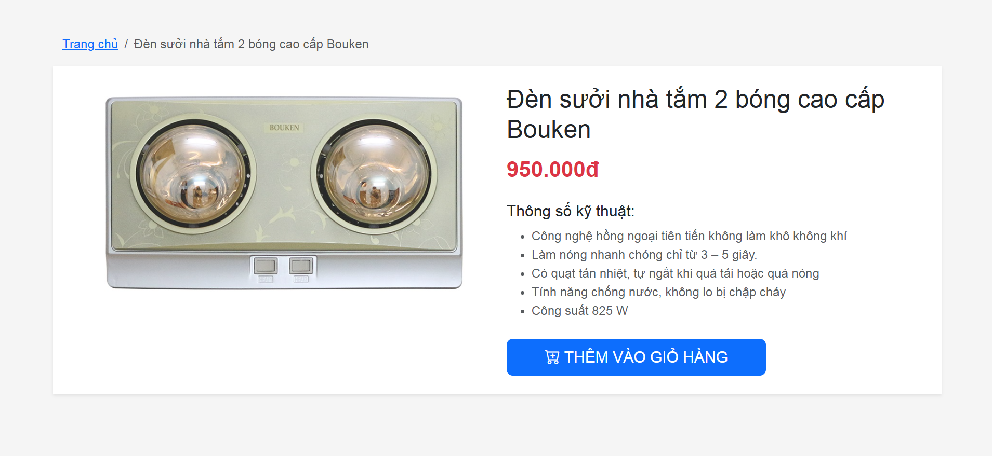
4. KẾT QUẢ NGHIÊN CỨU
4.9. Giao diện trang chi tiết sản phẩm:
Hệ thống điều hướng
Thông tin chi tiết và Thông số kỹ thuật

Slide 24
5. KẾT LUẬN VÀ HƯỚNG PHÁT TRIỂN
5.1. Kết luận:
Trong bối cảnh công nghệ web ngày càng phát triển, việc xây dựng các hệ thống cửa hàng trực tuyến phục vụ nhu cầu mua sắm cá nhân trở nên phổ biến. Thông qua quá trình nghiên cứu và thực hiện đồ án, hệ thống bán hàng gia dụng trực tuyến đã được xây dựng thành công và vận hành ổn định trên các trình duyệt web phổ biến.
5.2. Hướng phát triển:
Mặc dù hệ thống đã đáp ứng được các yêu cầu cơ bản của một website giới thiệu sản phẩm và quản lý giỏ hàng trực tuyến, tuy nhiên vẫn còn nhiều khả năng mở rộng và phát triển trong tương lai. Bên cạnh đó, hệ thống có thể được mở rộng về mặt công nghệ để chuyển đổi từ một website tĩnh sang một ứng dụng web động hoàn chỉnh.

